Slide 1

EL SEÑOR ES MI PASTOR
Canta: Juan Carlos Alvarado

Slide 2


El Señor es mi Pastor
Nada me faltará

Slide 3

El Señor es mi Pastor
En pastos delicados ÉL me hará descansar

Slide 4


Junto a aguas de reposo me pastoreará
Confortará mi alma

Slide 5

Me guiará por sendas de justicia
Por amor de su nombre

Slide 6

El Señor es mi Pastor
Nada me faltará

Slide 7
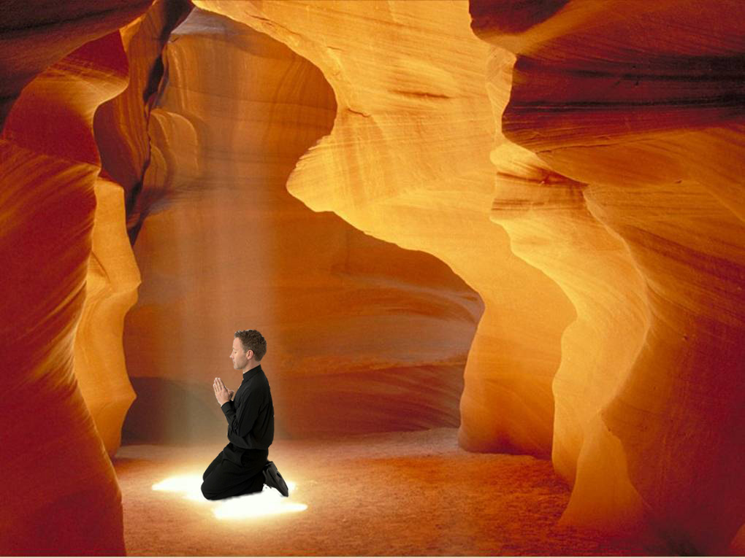
El Señor
(el Señor)
es mi Pastor
(es mi Pastor)
Nada me faltará

Slide 8
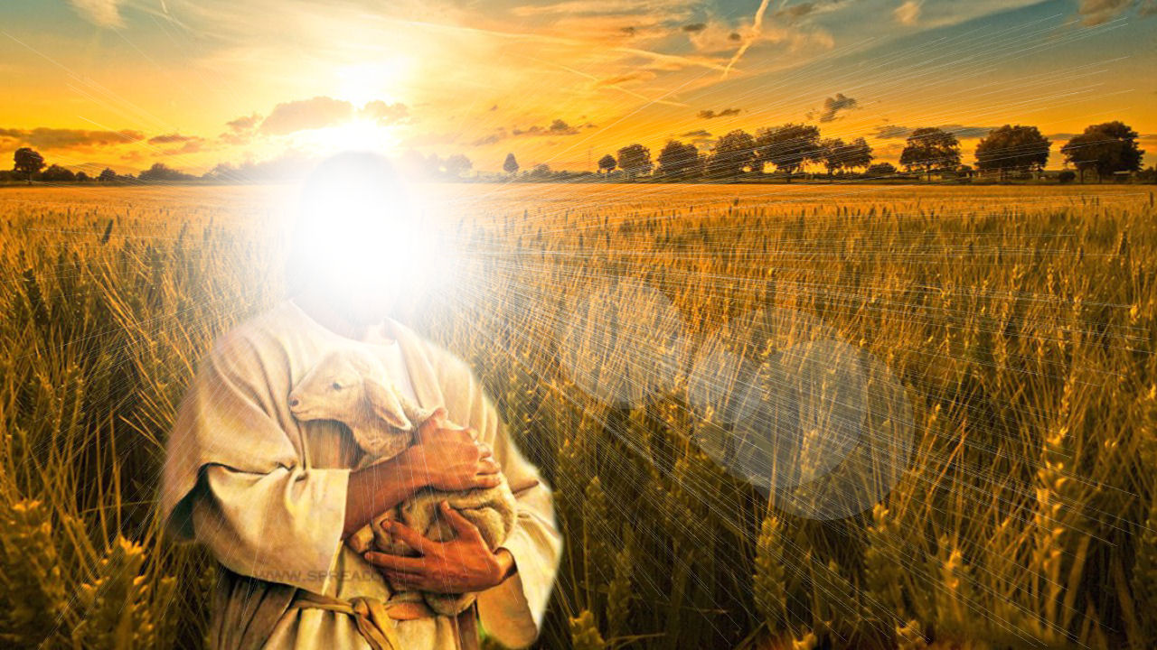
El Señor
(el Señor)
es mi Pastor
(es mi Pastor)
En pastos delicados ÉL me hará descansar

Slide 9
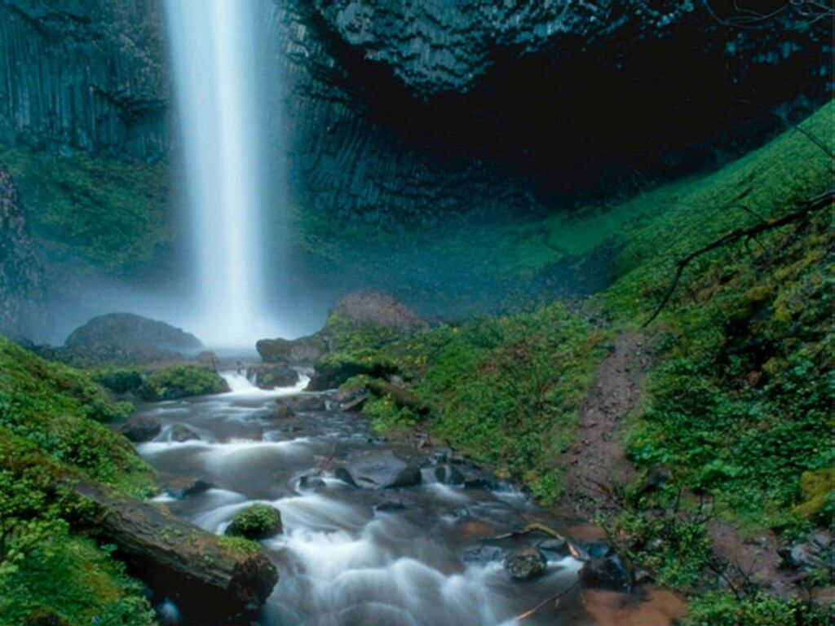
Junto a aguas de reposo me pastoreará
Confortará mi alma

Slide 10

Me guiará por sendas de justicia
Por amor de su nombre

Slide 11

El Señor
(el Señor)
es mi Pastor
(es mi Pastor)
Nada me faltará

Slide 12

Nada me faltará
Nada me faltará
Roby

Slide 13

MELODIAS CRISTIANAS PUBLICADAS EN “MIS PPS”, POR MI
De Ud. Click en CADA TÍTULO SUBRAYADO a fin de poder descargar el power point deseado, por lo que para visualizarlo tendrá que salir de esta presentación.
SENDAS DIOS HARÁ
SUMÉRGEME
LA COSECHA
LOS QUE ESPERAN EN EL SEÑOR
MUÉVETE EN MI
A LOS PIES DE CRISTO
PAZ EN LA TORMENTA
TE AMO
QUE SERÍA DE MI
LEVÁNTATE SEÑOR
TE PIDO LA PAZ
Hacer clic para siguiente diapositiva

Slide 14







¿Te ha gustado?
Puedes ver más entrando
Aquí
Además puedes recibir powerpoints en tu correo electrónico suscribiéndote aquí:

